Slide 1
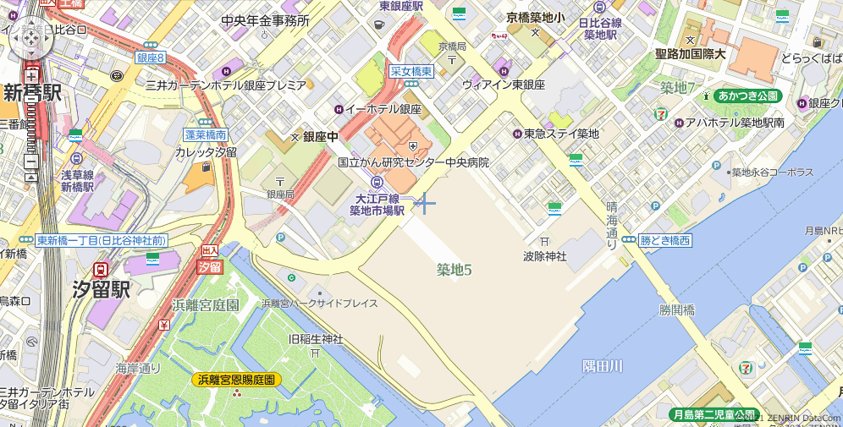
東京都築地ワクチン接種センターへのアクセス
接種会場詳細
■会場名 ： 東京都築地ワクチン接種センター（築地デポ）
■住所 ： 東京都中央区築地5丁目2-1
■アクセス ： 築地市場駅「A1出口」より徒歩1分/築地駅「1出入口」より徒歩5分
徒歩経路
築地駅
1出入口
東京都築地
ワクチン接種センター
築地市場駅
A1出口
入口

